Slide 1
MECHANIKA BUDOWLI
ĆWICZENIA LABORATORYJNE NR 3
Prowadząca: dr inż. Katarzyna Misiurek

Slide 2
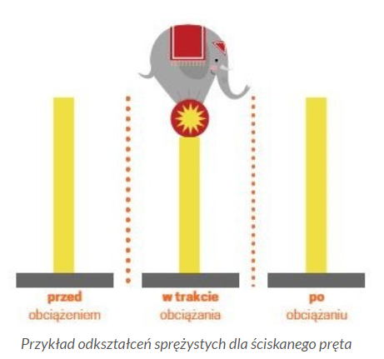
CO TO JEST STATECZNOŚĆ PRĘTA?
Stateczność prętów to pojęcie, o którym najczęściej mówi się w budownictwie i mechanice. Zjawisko to polega na tym, że pręty zachowują stałą równowagę w czasie ich obciążania. Innymi słowy pręty są stateczne, gdy pod wpływem obciążeń zachowują swój kształt lub po odjęciu tego obciążenia – wracają do poprzedniego kształtu = nic się z nimi nie dzieje, a tym samym nasza konstrukcja (budowla lub maszyna) nie ulega destrukcji.

Slide 3
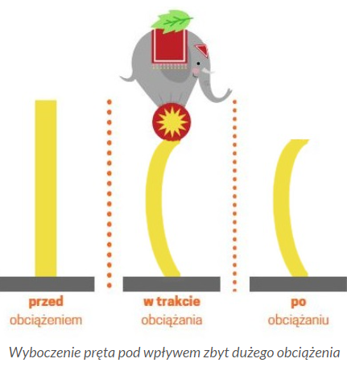
CO TO JEST WYBOCZENIE PRĘTÓW?
Pojęcie wyboczenia prętów jest bardzo ważnym zjawiskiem, na które należy zwrócić szczególną uwagę w czasie projektowania maszyn i budowli, w których występują wszelkiego rodzaju konstrukcje oparte na belkach, czy ramach. Wyboczenie prętów zachodzi wtedy, gdy pręty tracą swoją stateczność na skutek zbyt dużego obciążenia. Mogą to być np. za duże obciążenia osiowe. Dochodzi wówczas do poprzecznego odkształcenia pręta (prostopadłego do osi wzdłużnej pręta) = pręty się tak jakby ‘wyginają’.

Slide 4
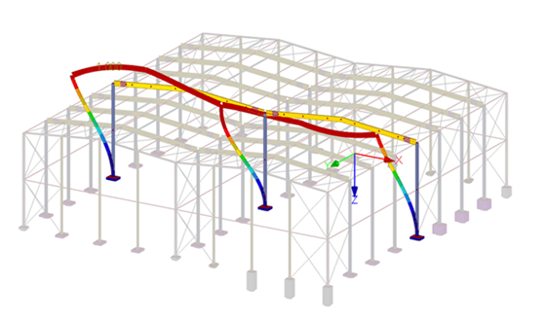
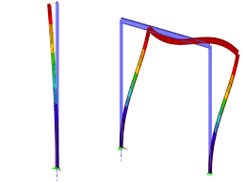
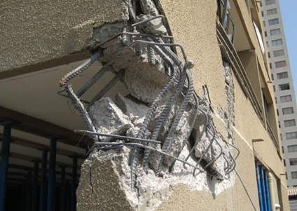
https://enterfea.com/lba-w-analizie-statecznosci-slupa-stalowego/

Slide 5
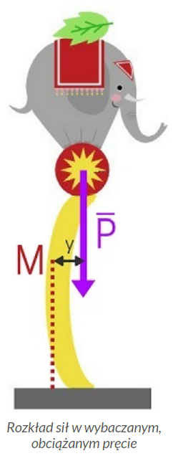
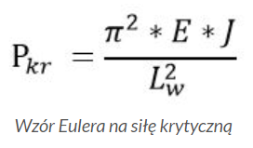
CZYNNIKI WPŁYWAJĄCE NA POWSTAWANIE ZJAWISKA WYBOCZENIA PRĘTÓW
Pomijając właściwości fizyczno-chemiczne pręta, czynnikami wpływającymi na zjawisko wyboczenia prętów są szczególnie:
1. Siła krytyczna osiowa
Pierwszym czynnikiem, od którego zaczniemy analizę wybroczeń prętów jest siła krytyczna, która działa idealnie w osi pręta. Siła krytyczna – określa wartość siły przy której dochodzi do wyboczenia prętów
(pręty zaczynają się wyginać).
przy czym:
Pkr – siła krytyczna [kN]
E – moduł Younga dla danego materiału [kPa]
J – moment bezwładności przekroju pręta [m^4]
Lw – długość wyboczeniowa pręta (uwaga: zależna od sposobu zamocowania) [m]

Slide 6
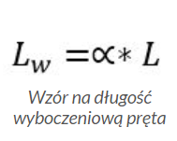
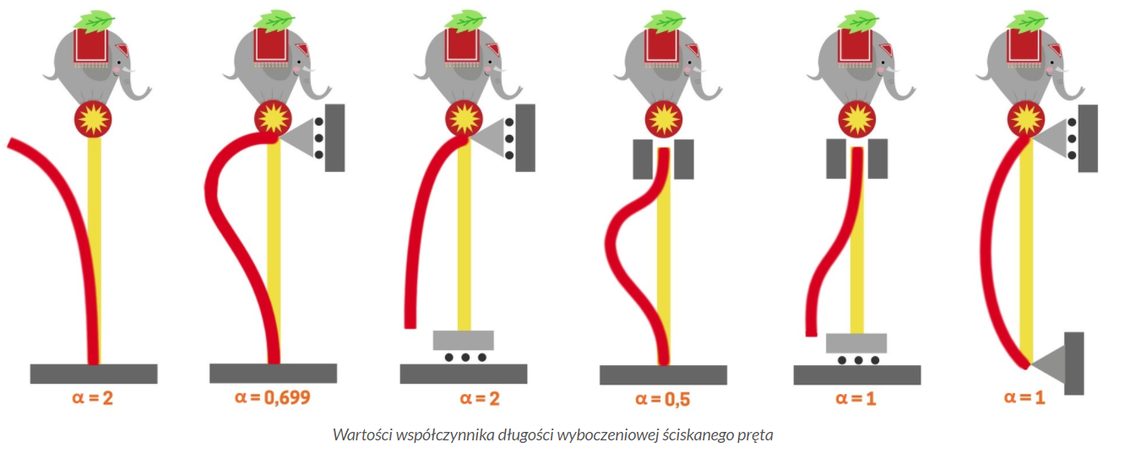
DŁUGOŚĆ WYBOCZENIOWA PRĘTA
Długość wyboczeniowa pręta NIE JEST równa długości pręta! Wynika to z bardziej zaawansowanych zależności matematycznych. Wzór na długość wyboczeniową pręta jest następujący:
przy czym:
Lw- długość wyboczeniowa pręta [m]
α – współczynnik długości wyboczeniowej zależny od zamocowania pręta
L – długość pręta [m]

Slide 7
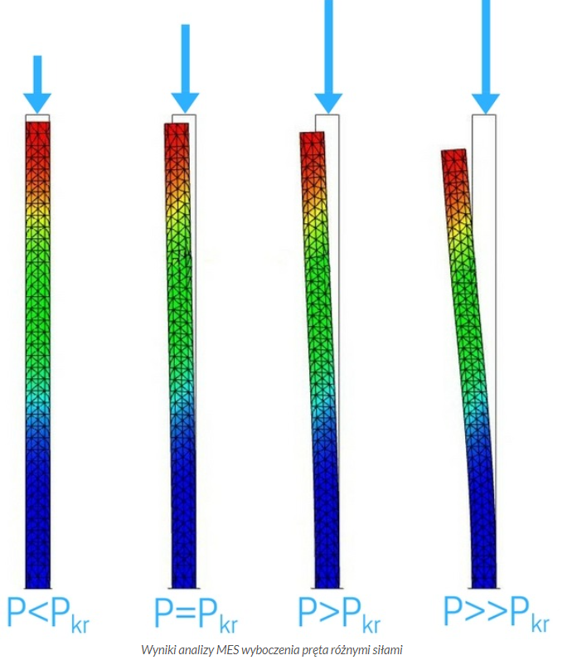

Slide 8
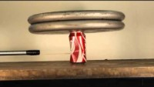
CZYNNIKI WPŁYWAJĄCE NA POWSTAWANIE ZJAWISKA WYBOCZENIA PRĘTÓW
2. Występowanie mimośrodu podczas ściskania
3. Występowanie dodatkowego obciążenia poprzecznego

Slide 9
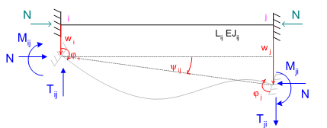
ANALIZA STATECZNOŚCI
Problem stateczności złożonych układów prętowych może być rozpatrywany tylko przy zastosowaniu odpowiednich metod obliczeniowych jak np. metoda przemieszczeń.
Aby zastosować metodę przemieszczeń w zakresie stateczności zachodzi potrzeba wyprowadzenia wzorów transformacyjnych podobnie jak dla zadania statycznego z uwzględnieniem tylko siły osiowej.
Rozpatrzmy przemieszczenie końców pręta ij o sztywności EJij oraz długości Lij. Rozpatrujemy przemieszczenia końca pręta ściskanego.

Slide 10
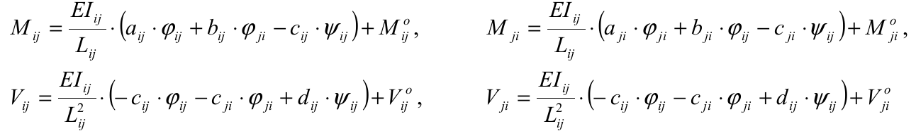
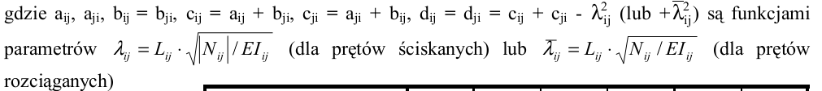
WZORY TRANSFORMACYJNE
Wzory transformacyjne dla pręta prostego wg teorii rzędu 2-go
Parametry pręta ij zależą od siły osiowej N_{ij} w pręcie, sztywności na zginanie EJ_{ij} pręta oraz długości pręta L_{ij}.
Powyższe parametry dla wybranych typów prętów o stałej sztywności EJ i stałej wartości siły wewnętrznej w pręcie są zgrupowane ze względu na:
efekt wywołany siłą osiową tj. ściskanie, rozciąganie (lub siła zerowa),
typ podparcia pręta (warunki brzegowe).

Slide 11
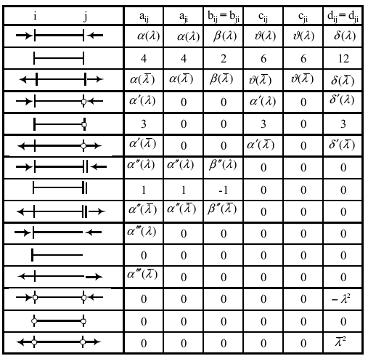
WZORY TRANSFORMACYJNE
Współczynniki do wzorów transformacyjnych dla pręta prostego wg teorii rzędu 1-go (pręty zerowe) i 2-go (ściskane i rozciągane)

Slide 12
ZAŁOŻENIA MP W ANALIZIE STATECZNOŚCI
W analizie stateczności obciążenie konstrukcji, jakie rozpatruje się ze względu na stateczność, stanowią tylko siły osiowe.
Aby przeprowadzić analizę stateczności dowolnie obciążonego układu konstrukcyjnego musimy wyznaczyć siły osiowe np. Metodą Elementów Skończonych albo Metodą Przemieszczeń.
Pręty w układzie konstrukcyjnym obciążamy siłami osiowymi, a każdemu prętowi w układzie przyporządkowujemy typ obliczeniowy pręta, dla którego dysponujemy wzorami transformacyjnymi wg teorii II-go rzędu.
Dysponujemy wzorami transformacyjnymi dla prętów prostych, pryzmatycznych o stałej sztywności na całej długości pręta i stałej sile osiowej. Przynajmniej jeden pręt musi być ściskany.
Pręty o zmiennej sztywności będziemy dzielić na odcinki o stałej sztywności

Slide 13
ZAŁOŻENIA MP W ANALIZIE STATECZNOŚCI
Jeżeli siła osiowa jest zmienna na długości pręta, to dzielimy pręt na odcinki, gdzie siła osiowa jest stała na długości.
Dla siły osiowej równej zero (N=0) obowiązują wzory transformacyjne klasycznej metody przemieszczeń w zadaniach statycznych (podane na wykładzie nt. metody przemieszczeń).
Zadanie analizy stateczności:
określenie siły krytycznej, przy której następuje utrata stateczności tj. wyboczenie układu prętowego
określenie długości wyboczeniowych wszystkich prętów.
Ocena stateczności konstrukcji:
Lokalna utrata stateczności dla pojedynczego pręta,
Globalna utrata stateczności dla całego ustroju konstrukcyjnego.

Slide 14
ALGORYTM PRZEPROWADZENIA ANALIZY STATECZNOŚCI KONSTRUKCJI METODĄ PRZEMIESZCZEŃ
Określenie sił osiowych w prętach oraz wzynaczenie monożnika krytycznego obciążenia i parametru 𝜆,
Wyznaczenie SGN układu i przyjęcie układu podstawego z uwzględnieniem rozkładu sił osiowych na prętach i sztywności prętów,
Ułożenie równania kanonicznego MP dla analizy stateczności,
Rozwiązanie układu podstawowego od obciążeń w postaci wymuszeń kinematycznych obrotów i przesuwów na kierunkach zadanych więzi w zależności od wyznaczonego SGN i przyjętego układu podstawowego,
Wyznaczenie współczynników macierzy sztywności,
Rozwiązanie równania stateczności i wyznaczenie krytycznej wartości 𝜆,
Wyznacznie krytycznego monożnika obciążenia,
Obliczenie współczynników 𝜆 , sił krytycznych, współczynników długosci wyboczeniowych i długości wyboczeniowych dla wszystkich prętów,

Slide 15


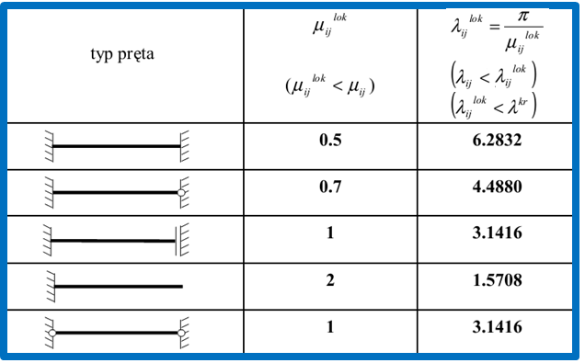
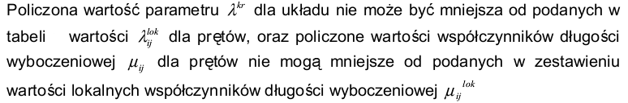
WYZNACZENIE DŁUGOŚCI WYBOCZENIOWEJ
Współczynnik długości wyboczeniowej prętów wynosi:
Tabela z długościami i współczynnikami długości wyboczeniowej prętów

